Slide 1
L’utilisation des bienfaits de la musique
Sur les individus au sein de la société
Hugo BOURREAU
Le 31 Mars 2021

Slide 2
Plan de la présentation
Pourquoi la musique
Quels sont les impacts/effets
Des questions que nous pouvons nous poser
2

Slide 3
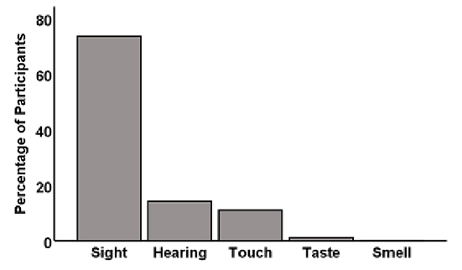

Pourquoi la musique ?
Sujet qui nous touche tous
Sens important chez l’homme
Prendre conscience des effets
https://www.frontiersin.org/articles/10.3389/fpsyg.2019.02246/full
3

Slide 4
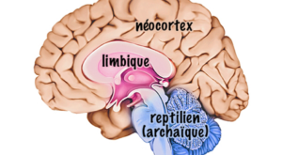
Quels sont les impacts/effets
Effets physiologiques
Système limbique
Gère les émotions
Faculté d’apprentissage
4

Slide 5
Quels sont les impacts/effets
Système nerveux central
Sympathique
Parasympathique
Augmentation
Dilater voies respiratoires
Diminution
Sensation de bien-être
Force
Rythme cardiaque
Pression artérielle
Rythme cardiaque
5

Slide 6
Des questions que nous pouvons nous poser
La musique peut-elle être une solution pour combattre le stress des étudiants ?
Quelle est la place de la musique dans le développement de soi ?
Quelle alternative à la musique pouvons nous utiliser chez les personnes en situation de handicap ?
6

Slide 7
Merci de votre écoute
Discussion time !
7

